Slide 1
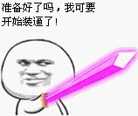

Slide 2


互联网公司那些事儿
韩桂东
2018.4.29
内容仅供参考，

Slide 3
通常一家互联网公司会有哪些职位？
技术？
老板？
其他？

Slide 4
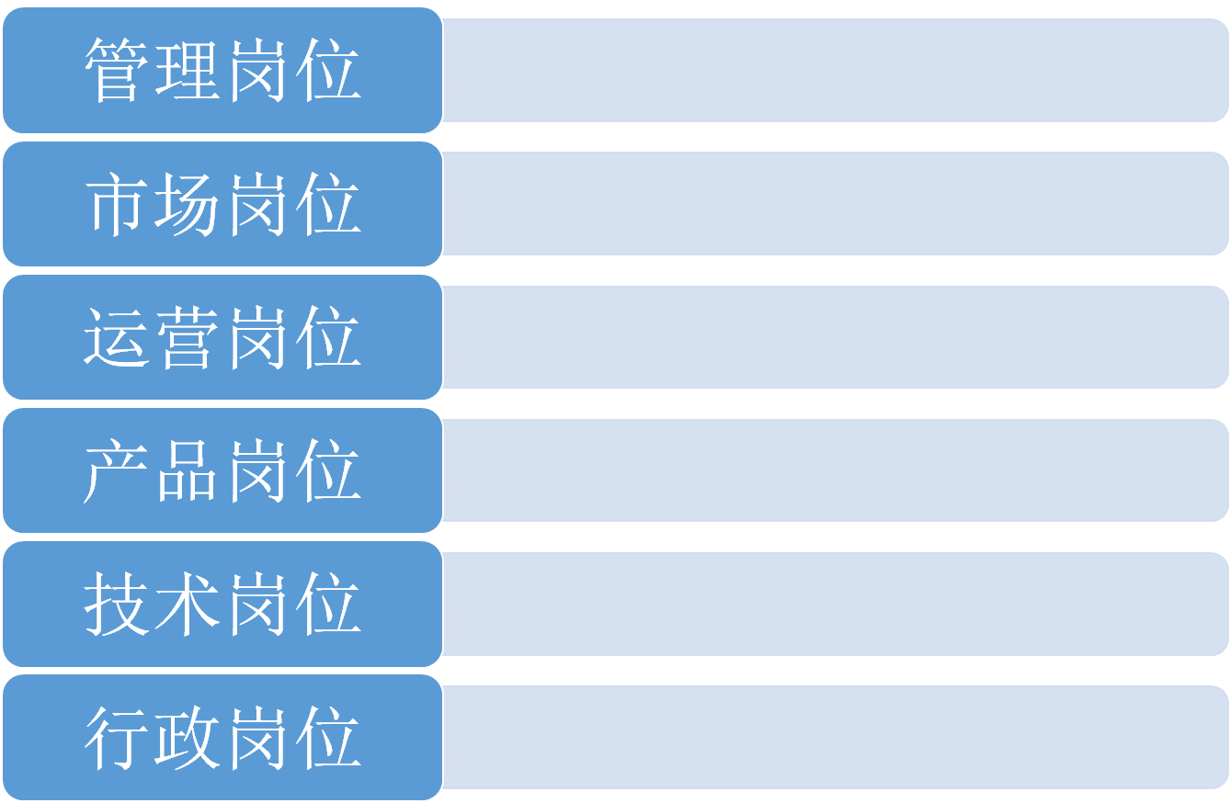
通常一家互联网公司会有的职位
领导
渠道、推广、商务合作
产品运营，活动运营，内容运营
产品经理，设计师
架构师、前端工程师、开发工程师、
测试工程师、运维工程师
HR、行政

Slide 5

当然还有可能？
钱
技术
运营
什么产品能赚钱
钱是什么？哪有代码好玩
怎么产品变成钱
唱吧：拿到千万美金投资，团队不但人数没有扩张，而且只有十几个人
Instgram：2012年10月25号，Facebook以总值7.15亿美元收购Instagram， 员工只有13人。
Whatsapp：2015年9月，whatspp的用户数超过了9亿，工程师的数量仍旧保持在50名左右.。
引自：互联网的壹些事，《一个创业公司，到底需要多少人？》

Slide 6
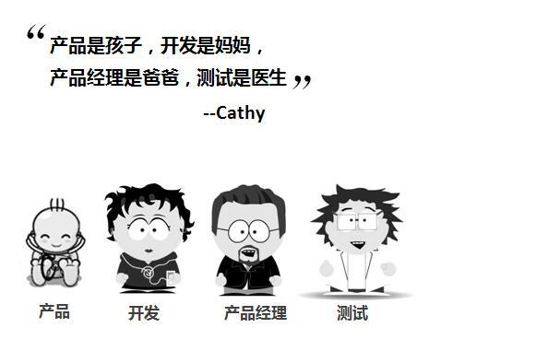
还是讲讲各个职位在公司里怎么分工合作的吧？
有人把产品比作一个孩子？
这是Cathy(凯西)说的，至于是谁我也没搜出来

Slide 7


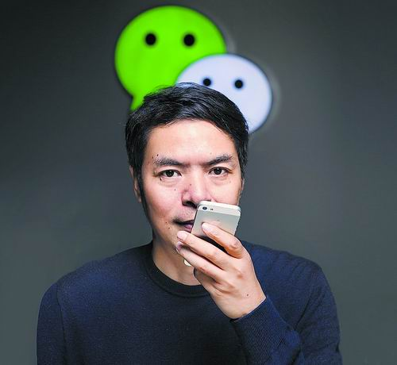
产品经理
设计师
架构师
后台工程师
测试
市场及用户研究
产品原型图
产品经理
产品规划及设计
PRD(产品需求文档)
开发及项目管理
代表人物：

Slide 8
产品经理
设计师
架构师
后台工程师
测试
设计师？美工? UI设计师(界面)？UE(交互)？UEX ?
页面效果图（原型图-效果图）
psd
设计师
psd说明文档
*页面交互

Slide 9
产品经理
设计师
架构师
后台工程师
测试
开发环境框架搭建
搭建完成的服务器
架构师
系统性能，扩展，维护
数据库管理

Slide 10
产品经理
设计师
架构师
后台工程师
测试
业务逻辑，数据库设计
接口数据
后台工程师(php java)
根据需求做接口取数据

Slide 11
产品经理
设计师
架构师
后台工程师
测试
根据效果图，查看页面是否有偏差
bug，不通过反馈修改
测试
无bug, 通过，
根据PRD文档，做测试用例，测试功能

Slide 12
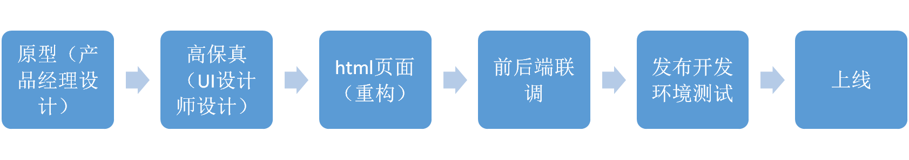
一般的开发正常流程
产品经理，UI，测试
后台设计
bug
设计和后台是可以同时进行的，后台只要负责出接口，接口数据一般是json格式。

Slide 13
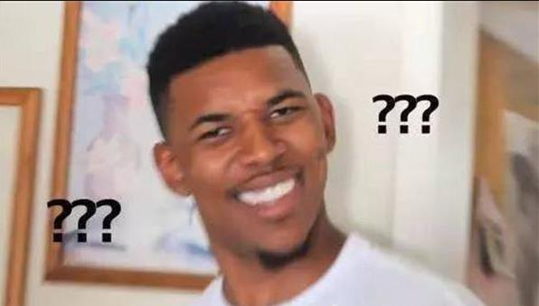
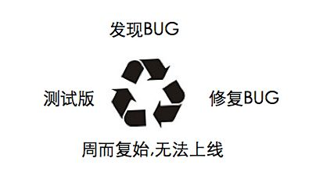
开发非正常流程
产品经理，UI，测试
后台设计
bug
bug
bug
bug

Slide 14
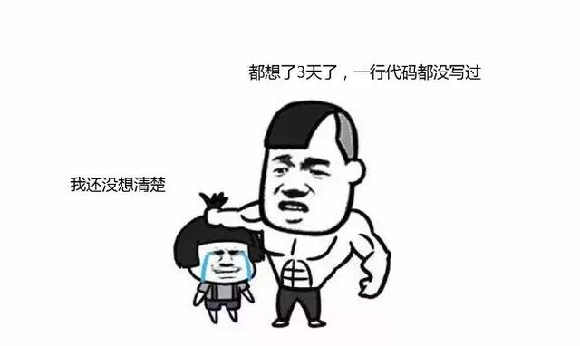
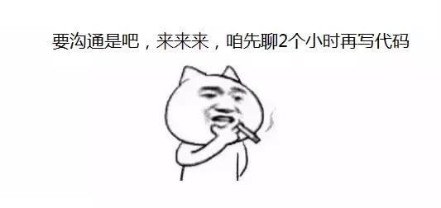
给程序员的几条建议
引自：http://www.techug.com/post/funny-programmer-pictures-2.html
  想清楚，再动手写代码
拿到需求迫不及待地就开始上手写代码
  不交流，就会头破血流
不爱说话和沟通，需求都理解错误了，最后做出来才发现，只能加班返工。
产品 UI

Slide 15
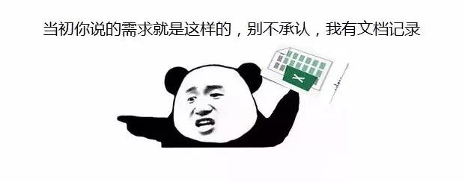
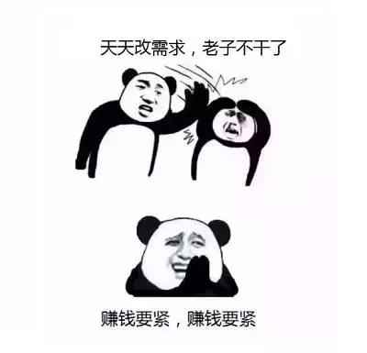
  文档没人看，但还是要写
文档的作用大部分时候不是用来沟通的，可用来做记录的，关键时刻也可用于甩锅。
  别指望需求会稳定
产品需求是根据商业需求不断调整的，改需求是再正常不过的事，别抱怨。。

Slide 16
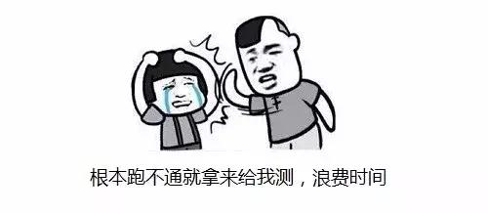
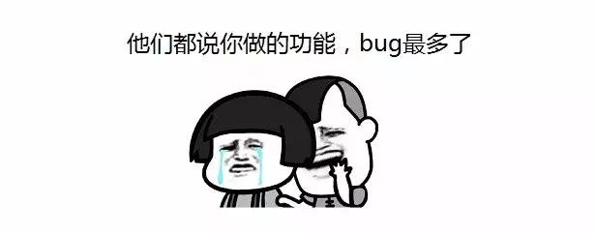
  自己先测几遍
不要写完就扔给测试人员去测，经自己手的东西，要保证质量。
  不要心存侥幸
你隐约感觉会出bug的地方，就一定会出bug。类似墨菲定律。如果你担心某种情况发生，那么它就更有可能发生。

Slide 17

谢谢观看

